Slide 1
PUNE PROJEKT TEMA:Smart Phone LENDA:INFORMATIKA PUNOI:KRYETARJA E GRUPIT: FATBARDHA PREZA , ANTARET E GRUPIT: FABJANA BAKUGJA, ANISA OSJA, SAMANDA DINI , ALDO GURASHI, KLERIS HAXHIJA.

Slide 2
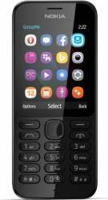
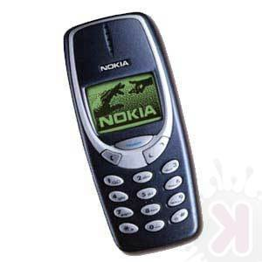
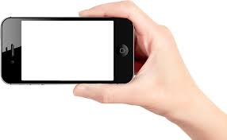
Një smartphone është një telefon celular me një sistem të avancuar operativ mobil i cili kombinon tiparet e një sistemi operativ të kompjuterit personal me karakteristika të tjera të dobishme për përdorim celular ose handheld.
Kjo zakonisht kombinon tiparet e një celular me ato të pajisjeve të tjera të njohura të lëvizshme, të tilla si asistent personal digjital (PDA), media player, njësi navigacion GPS dhe kamera dixhitale.
Shumica e smartphones mund të hyni në internet dhe mund të kandidojë aplikacionet e palës së tretë.
Ata kanë një ndërfaqe të përdoruesit prekje, me LCD, OLED, AMOLED, LED ekran apo të ngjashme.
Smartphones u bë e përhapur në shekullin e 21 dhe shumica e atyre që prodhohen nga 2012 e tutje duhet me shpejtësi të lartë celular broadband 4G LTE, sensorë lëvizje, dhe pagesa celular.

Slide 3
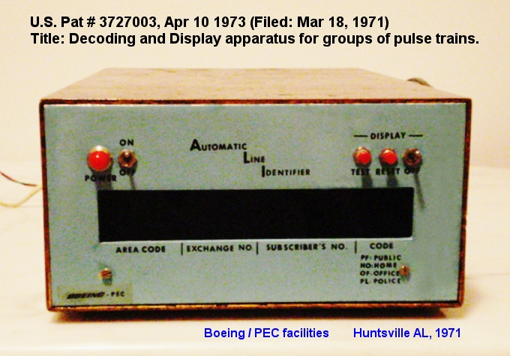
Vitet e para
Marrësi i parë i identifikimit thirrësi (1971).
Pajisjet që kombinuar telefonisë dhe informatikë janë konceptuar fillimisht nga Nikola Tesla në 1909 dhe Theodore Paraskevakos në vitin 1971 dhe patentuar në vitin 1974, dhe janë ofruar për shitje në fillim të vitit 1993.
Paraskevakos ishte i pari për të futur konceptet e inteligjencës, përpunimin e të dhënave dhe ekranet vizuale e ekranit në telefonat.
Në vitin 1971, ndërsa ai ishte duke punuar me Boeing në Huntsville, Alabama, Paraskevakos demonstruar një transmetues dhe marrës që ka dhënë mënyra të tjera për të komunikuar me pajisje të largët, por ajo ende nuk ka pasur aplikime të përgjithshme.
Qëllimi PDA në një pajisje celulare tipike e smartphones.
Ato janë instaluar në Kompaninë telefonike Popullit në Leesburg, Alabama dhe u demonstruan në disa kompani telefonike. Modelet origjinale dhe historike e punës janë ende në posedim të Paraskevakos.

Slide 4
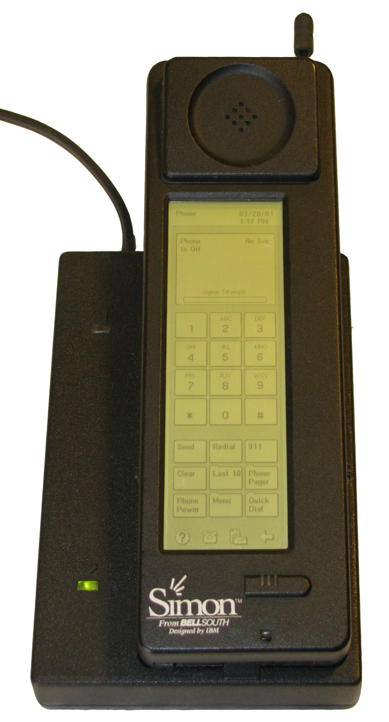
Paraardhës
IBM Simon dhe baza e akuzuar (1994).
Telefoni i parë celular të përfshijnë tipare PDA ishte një prototip IBM zhvilluar në vitin 1992 dhe tregoi se vit në industrinë e kompjuterëve të Comdex shfaqje tregtare.
Prototipi demonstruar PDA karakteristika si dhe Apps të tjera vizionarë si harta, aksione dhe lajmet inkorporuar me një telefon celular.
Një version të rafinuar të produktit është shitur për konsumatorët në vitin 1994 nga BellSouth nën emrin Simon Personal Communicator.
Simon ishte pajisja e parë celulare që të mund të referohet si duhet si një "smartphone", edhe pse kjo nuk u quajt se në vitin 1994.
Përveç aftësisë së saj për të bërë dhe marrë telefonata celulare, Simon ishte në gjendje për të dërguar dhe marrë fakse dhe e-mail dhe të përfshira disa aplikacione të tjera si librin e adresave, kalendar, makinë llogaritëse, orë kohë botës, dhe bllok shënim nëpërmjet shfaqjen e saj ekran touch.
Simon është smartphone i parë që të përfshihen me tiparet e një PDA.
Termi "telefon i zgjuar" për herë të parë u shfaq në shtyp në vitin 1995, për të përshkruar AT & T "PhoneWriter Communicator" si një "telefon i zgjuar".

Slide 5
PDA.
Artikulli kryesor: Asistent Personal digital
Në fund të viteve 1990, shumë përdorues të telefonisë mobile bëhet një pajisje të veçantë dedikuar PDA, drejtimin versionet e hershme të sistemeve operative të tilla si Palm OS, BlackBerry OS ose Windows CE / Pocket PC. Këto sisteme operative më vonë do të zhvillohej në sistemet operative celular.
Në mars të vitit 1996, Hewlett-Packard lëshuar OmniGo 700LX, e cila ishte një PDA modifikuar 200LX që mbështeti një Nokia telefon të 2110-pajtueshme dhe kishte të integruar software ndërtuar në ROM për të mbështetur atë. Pajisja paraqiti një rezolutë 640x200 CGA pajtueshme 4-hije gri të gjerë LCD ekran dhe mund të përdoret për të bërë dhe marrë telefonata, mesazhet me tekst, email dhe fakse. Kjo ishte edhe 100% DOS 5.0 compatible, duke e lejuar atë për të drejtuar mijëra tituj software ekzistuese duke përfshirë edhe versionet e para të Windows-it.
Në gusht të vitit 1996, Nokia lëshuar Communicator Nokia 9000 i cili kombinuar një PDA bazuar në sistemin operativ GEOS V3.0 nga Geoworks me një telefon celular dixhitale në bazë të Nokia 2110. Të dy pajisjet janë caktuar së bashku me anë të një faktor përcaktues në atë që u bë e njohur si një dizajn gocë e moluskut. Kur u hap, ekran ishte në sipërfaqen e brendshme të lartë dhe me një tastierë QWERTY fizike në pjesën e poshtme. Organizatori personal dhënë e-mail, kalendar, libri i adresave, makinë llogaritëse dhe fletore me tekst me bazë web browsing, dhe aftësinë për të dërgoni dhe të merrni fakse. Kur organizator personal u mbyll, ai mund të përdoret si një telefon dixhital celular.
Në qershor të vitit 1999, Qualcomm lëshuar një "CDMA Digital COPE Smartphone" me të integruar Palm PDA dhe Internet lidhjes, i njohur si "PDQ Smartphone".
Në fillim të vitit 2000, Ericsson R380 u lirua nga Ericsson Mobile Communications, dhe ishte pajisja e parë tregtohet si një "smartphone". Kjo kombinuar funksionet e një telefoni celular dhe një PDA, i mbështetur browsing kufizuar web me një prekje resistive duke përdorur një majë shkruese.
Në fillim të vitit 2001, Palm, Inc. prezantoi Kyocera 6035, e cila e kombinuar një PDA me një telefon celular dhe operohet në Verizon. Ai gjithashtu mbështeti shfletimin web të kufizuar.
Në vitin 2002, salto mbi duar lëshuar Treo 180, smartphone i parë për të kombinuar Palm OS dhe një telefon GSM, me telefoninë, SMS mesazheve dhe qasje në internet plotësisht të integruar në Palm OS.
Smartphones para Android, iOS dhe BlackBerry, zakonisht u zhvillua në Symbian, e cila u zhvillua fillimisht nga PSION. Ajo ishte përdorur gjerësisht sistemi operativ smartphone në botë deri në tremujorin e fundit të vitit 2010.

Slide 6
sistemet operative.
Symbian ishte më popullor OS smartphone në Evropë gjatë mesit të viteve 2000 në fund.
Fillimisht, pajisjet Symbian LG-së janë fokusuar në biznes, të ngjashme me Windows Mobile dhe BlackBerry pajisjet në atë kohë.
Nga viti 2006 e tutje, Nokia ka filluar prodhimin e argëtimit të fokusuara smartphones, popullarizuar nga Nseries.
Në Azi, me përjashtim të Japonisë, trendi ishte e ngjashme me atë të Evropës.
Në vitin 2003, Motorola nisur smartphone i parë për të përdorur Linux, e A760 celularin.
Ndërsa lirimin fillestare ishte i kufizuar në një receptor telefoni të vetme fund të lartë në dispozicion vetëm në rajonin e Azi-Paqësorit, qëllimi krijues ishte që përfundimisht të përdorin Linux në shumica e aparate e saj, përfshirë edhe modele të ulët-fund.
modele të tjera të përdorin Linux si Ming A1200i Motorola së në vitin 2005 dhe disa pasardhës të linjës Ming do të zbulohet me anë të 2010. Në fund të vitit 2009, Motorola lëshuar Motorola Cliq, i parë i telefonave të mençur Motorola për të drejtuar Linux- bazuar në sistemin Android operativ.
Në fillim të vitit 2007, Apple Inc. prezantoi iPhone, një nga smartphones e parë për të përdorur një ndërfaqe multi-touch.
IPhone ishte i dukshëm për përdorimin e tij të një prekje të madh për kontributin e drejtpërdrejtë gisht si mjetet e saj kryesore të ndërveprimit, në vend të një majë shkruese, tastierë, ose tastiera tipike për smartphones në atë kohë.
Në tetor të vitit 2008, telefoni i parë për të përdorur Android të quajtur HTC Dream (i njohur edhe si T-Mobile G1) u lirua.
Android është një platformë me kod të hapur e themeluar nga Andy Rubin dhe në pronësi tani nga Google, edhe pse miratimi Android ishte relativisht i ngadalshëm në fillim, ajo filloi të fitojë popullaritet të gjerë në vitin 2010, dhe në fillim të 2012 dominuar pjesën e tregut smartphone në mbarë botën, e cila vazhdon sot e kësaj dite.
Këto platforma të reja çoi në rënien e atyre të mëparshme.
Microsoft, për shembull, ka filluar një OS të ri nga e para, të quajtur Windows Phone.
Nokia braktisur Symbian dhe partneritet me Microsoft për të përdorur Windows Phone në smartphones e saj. Windows Phone më pas u bë i tretë më i popullarizuar OS.
webOS Palm u ble nga Hewlett-Packard dhe më pas shiten për Samsung Electronics për përdorim në TV zgjuar LG. BlackBerry Limited, i njohur më parë si Research In Motion, gjithashtu bëri një platformë të re të bazuar në QNX, BlackBerry 10.
Prekje capacitive ndryshuar edhe faktorë smartphone formë.
Para vitit 2007, ishte e zakonshme për pajisjet që të ketë një numerike tastiera fizike ose tastiere QWERTY fizike në ose një candybar apo rrëshqitje faktor formë. Megjithatë, deri në vitin 2010, nuk ka pasur smartphones top-shitjen me keypads fizike.

Slide 7
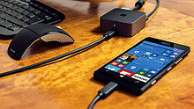
Zhvillimet e fundit teknologjike.
Në vitin 2013, kompania filloi Fairphone parë "etike shoqërore" smartphone e saj në festivalin e Dizajnit në Londër për të adresuar shqetësimet në lidhje me ndihmuese e materialeve në prodhim.
Në fund të vitit 2013, QSAlpha filloi prodhimin e një smartphone i projektuar tërësisht rreth sigurisë, encryption dhe mbrojtjen e identitetit.
Në dhjetor 2013, smartphones e parë të lakuar OLED në botë të teknologjisë janë futur në tregun me pakicë me shitjen e Galaxy Round Samsung dhe modelet e LG G përkul.
Në fillim të vitit 2014, smartphones janë filluar të përdorin Quad HD (2K) 2560x1440 mbi 5.5 "ekranet me deri në 534 PPI në pajisjet si G3 LG e cila është një përmirësim të dukshëm mbi retinë Display Apple.
Quad HD është përdorur në televizionet avancuar dhe kompjuter vëzhgues, por me 110 PPI, ose më pak në ekrane të tilla të mëdha. [35]
Që nga vitit 2014, rrjetet Wi-Fi janë përdorur shumë për smartphones. Si Wi-Fi bëhet më e përhapur dhe më e lehtë për të lidhur, shërbimet telefonike Wi-Fi do të fillojë të marrë jashtë.
Smartphones janë integruar gjithnjë e më shumë me përdorime të përditshme.
Për shembull, kartat e kreditit dhe pagesat mobile janë të integruar në smartphones, ku përdoruesit mund të dërgojnë pagesat e parave me anë të aplikacioneve smartphone dhe platformat MSA.
Microsoft Lumia 950XL ishte telefonin e parë që keni Windows Continuum.
Disa smartphones mund të kategorizohen si fund të lartë kamera pikë-dhe-xhiruar me sensorë të mëdha deri në 1 "me 20 megapiksel dhe 4K video.
Disa mund të ruajtur fotot e tyre në format të pronarit imazhit të para, por Android (sistemi operativ) 5.0 Lollipop shërben burim të hapur images RAW.
Në tetor 2015, Microsoft njoftoi të Windows Continuum, një tipar që lejon përdoruesit për të lidhur pajisjet e tyre me një monitor të jashtëm nëpërmjet Microsoft Continuum Display Dock.
smartphone i parë modular në dispozicion të publikut është Fairphone 2 dhe ai u lirua në dhjetor 2015; përdoruesit mund të hequr dhe zëvendësuar pjesët.

Slide 8
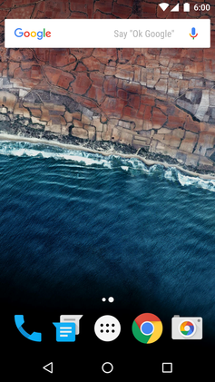
Android
Android është një sistem operativ mobil i zhvilluar nga Google Inc, dhe të mbështetur nga një konsorcium industrisë njohur si Celular Aleancës së Hapur.
Kjo është një platformë me kod të hapur me komponente opsional të pronarit, duke përfshirë një suitë e softuerit anije për shërbimet e Google, dhe kërkesa dhe storefront përmbajtjen Google Luaj.
Android u prezantua zyrtarisht me anë të lëshimit të pajisjes së saj inauguruese, HTC Dream (T G1 -Mobile) më 20 tetor 2008.

Slide 9
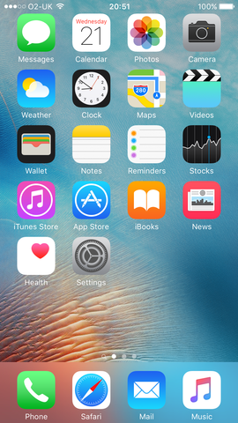
iOS
iOS (formerly iPhone OS) është një sistem i pronarit operativ mobil i zhvilluar nga Apple Inc. kryesisht për linjë produktin e vet iPhone.
IPhone u zbulua për herë të parë në janar 2007.
Pajisja futur koncepte të shumta të projektimit që janë të miratuara nga platforma moderne smartphone, të tilla si përdorimi i multi-touch gjeste për navigacion, duke shmangur kontrollet fizike në favor të atyre dhënë nga sistemi operativ vetë në prekje e saj (duke përfshirë tastierë), dhe përdorimin e karakteristika skeumorphism-marrjes dhe kontrolleve në ndërfaqen e përdoruesit ngjajnë objekteve dhe të koncepteve të vërtetë të botës për të përmirësuar përdorshmërisë e tyre.

Slide 10
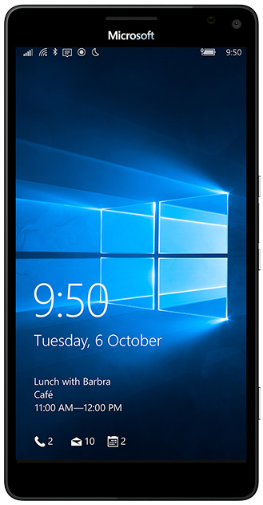
Windows Phone
Windows Phone është një seri e sistemeve operative smartphone zhvilluar nga Microsoft. lirimin e saj origjinale, Windows Phone 7, ishte një version ringritur e mëparshme, Windows CE bazuar në platformën Windows Mobile;
Megjithatë, kjo ishte në kundërshtim me platformën trashëgimi.
Windows Phone përdorues është projektuar për kontrast me konkurrentët e saj, duke përdorur një gjuhë të projektimit koduar "Metro", e cila de-theksuar ikonografi dhe skeuomorphism në favor të sheshtë, harton tekst me bazë.
Platforma gjithashtu paraqiti koncepte të tilla si "pllaka të gjalla" në ekranin e saj në shtëpi që mund të shfaqin përmbajtje dinamike, dhe "Hubs" përmbajtje -të cilat agregat nga burime dhe shërbime të ndryshme në tregon të unifikuar.
Windows Phone integruar edhe me të markave të tjera të Microsoft dhe platformat, duke përfshirë Bing, SkyDrive, dhe Xbox.
Apps Microsoft Office Mobile janë bundled edhe me sistemin operativ.

Slide 11
BlackBerry
Në vitin 1999, RIM lëshuar pajisjet e saj të parë BlackBerry, duke siguruar në kohë reale të push-mail komunikime të sigurta në pajisjet wireless.
Shërbime të tilla si BlackBerry Messenger të sigurojë integrimin e të gjitha komunikimeve në një postë të vetme.
Në shtator të vitit 2012, RIM njoftoi se 200 smartphone BlackBerry miliontë ishte dërguar.
Që nga shtatori 2014, ka rreth 46 milionë abonentë aktive të shërbimit BlackBerry. Sailfish OS
Sailfish OS
Sailfish OS është i bazuar në Linux kernel dhe Mer.
Përveç kësaj Sailfish OS përfshin një ndërfaqe të pronarit pjesërisht ose plotësisht multi-detyrat e anëtarit të programuar nga Jolla.
Kjo ndërfaqe e përdoruesit dallojnë Jolla smartphone nga të tjerët.
Sailfish OS ka për qëllim të jetë një sistem i bërë nga shumë i ekipit MeeGo, i cili la Nokia për të formuar Jolla, duke përdorur fonde nga programi i Nokia-s "Ura", e cila ndihmon të krijojë dhe mbështetje imin up kompanitë formuar nga punonjësit e ish-Nokia.

Slide 12
Tizen
Tizen është një sistem i bazuar në Linux operativ për pajisje, duke përfshirë smartphones, tableta, në automjet infotainment (IVI) pajisjet, TV zgjuar, laptopë dhe kamera zgjuar.
Tizen është një projekt në kuadër të Fondacionit Linux dhe është i qeverisur nga një Grup Teknik Drejtues (TSG) përbëhet nga Samsung dhe Intel ndër të tjera.
Në prill të vitit 2014, Samsung lëshuar Samsung Gear 2 dhe Gear 2 Neo, drejtimin Tizen Samsung Z1 është smartphone i parë i prodhuar nga
Prekje Ubuntu
Ubuntu prekje (e njohur edhe si Ubuntu Phone) është një version të lëvizshme të sistemit operativ Ubuntu zhvilluar nga Canonical UK Ltd, dhe Ubuntu Komunitetit.
Ajo është projektuar kryesisht për pajisje të lëvizshme prekje të tilla si smartphones dhe kompjutera tabletë. që shkon Tizen.
Ai u lirua në tregun indian me 14 janar 2015.

Slide 13
SMART PHONAT ME TE FUNDIT …

Slide 14
JU FALIMINDERIT

